Slide 1

Малоэнергоемкие технические средства отечественного производства
для дистанционного контроля технологических режимов работы скважин
О.В. Ермолкин, д.т.н., профессор
РГУ нефти и газа (НИУ) имени И.М. Губкина

Slide 2
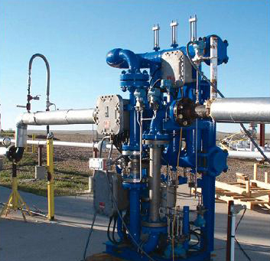
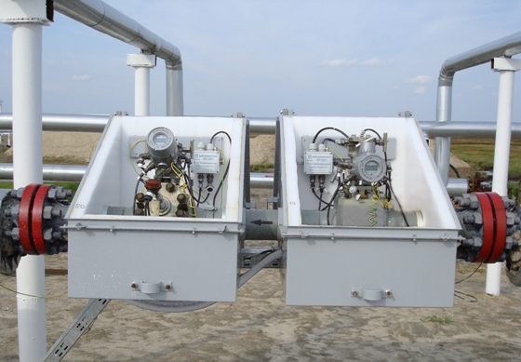
ИЗМЕРЕНИЕ РАСХОДА ФАЗ ГАЗОЖИДКОСТНОГО ПОТОКА ДВУМЯ РАСХОДОМЕРАМИ ПЕРЕМЕННОГО ПЕРЕПАДА ДАВЛЕНИЯ
Agar
ДФР-1 (НПО «Вымпел»)
2

Slide 3
ОСНОВНЫЕ СООТНОШЕНИЯ ДВУХФАЗНОЙ РАСХОДОМЕТРИИ
3

Slide 4
ОЦЕНКА ТОЧНОСТИ ИЗМЕРЕНИЯ ДЕБИТА ГАЗОКОНДЕНСАТНЫХ СКВАЖИН
Q_{ГО} = 150 тыс.м³/сут; Q_{К} = 30 м³/сут ; P = 5 МПа
Q_{СМ} = 3000 м³/сут ; Q_{Г} = 2970 м³/сут ; β = 0,99
Исходные погрешности:
5% для Q_{СМ}
10% для ρ_{СМ}
Расчётные значения:
4

Slide 5
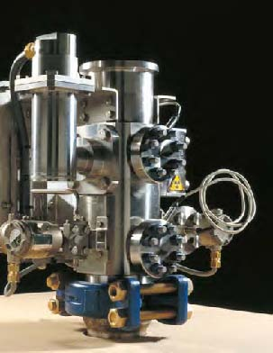
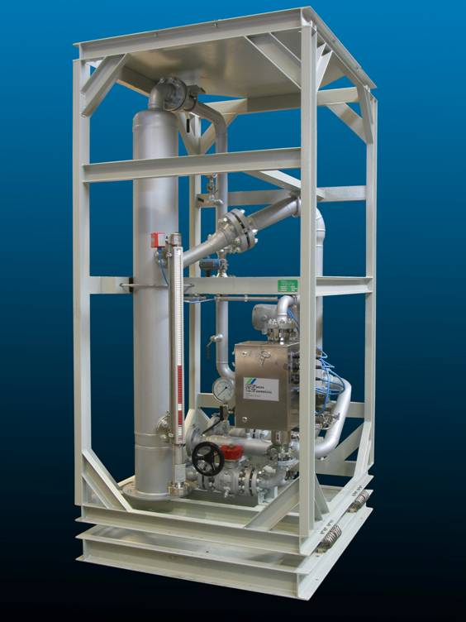
СМЕШАННЫЕ ТЕХНОЛОГИИ ПОСТРОЕНИЯ МНОГОФАЗНЫХ РАСХОДОМЕРОВ
Schlumberger
Pietro Fiorentini
ГА3 (%) + КОНДЕНСАТ (%) + ВОДА (%) = 100 %
5

Slide 6
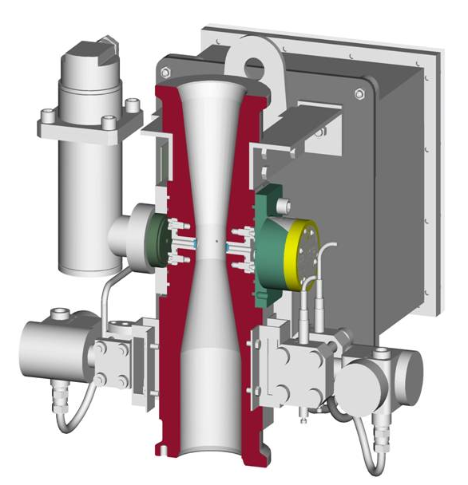
ОСНОВНЫЕ ИЗМЕРИТЕЛЬНЫЕ СООТНОШЕНИЯ МНОГОФАЗНОЙ РАСХОДОМЕТРИИ (SCHLUMBERGER)
6

Slide 7
ОЦЕНКА ТОЧНОСТИ ИЗМЕРЕНИЯ ЖИДКОСТИ
(ГАЗОВОГО КОНДЕНСАТА И ВОДЫ) В ПРОДУКЦИИ ГАЗОКОНДЕНСАТНОЙ СКВАЖИНЫ
Q_{ГО} = 150 тыс.м³/сут; Q_{К} = 30 м³/сут ; Q_{В} = 3 м³/сут
при P=5 МПа
α_{Г}=0,989; α_{К}=0,01; α_{В}=0,001;
Ошибка 1% для α_{Г}
Тогда:
7

Slide 8
ОСОБЫЕ ТРЕБОВАНИЯ К СРЕДСТВАМ КОНТРОЛЯ И ИЗМЕРЕНИЯ ПРОДУКЦИИ СКВАЖИН
На газовых скважинах :
Надежное и достоверное измерение дебита газа в потоках продукции с возможным содержанием примесей воды и песка;
Контроль примесей воды с оценкой их количества;
Контроль твердых примесей (песка) с оценкой их количества.
На газоконденсатных скважинах :
Надежное и достоверное измерение дебита газа и дебита газового конденсата в потоках продукции с возможным содержанием примесей воды и песка;
Контроль примесей воды с оценкой их количества;
Контроль твердых примесей (песка) с оценкой их количества.
8

Slide 9
Системы контроля технологических параметров Многофазных потоков скважин серии «Поток»
предназначены для технологических измерений расходных и термобарических параметров многофазного потока продукции скважин
эффективно работают и определяют расходы фаз (газовой, жидкой) потоков с высокими газовыми факторами без предварительной сепарации
позволяют регистрировать в потоке продукции и оценивать количество примесей воды и песка
в основе измерений расхода фаз многофазного потока – запатентованный спектрометрический метод
9

Slide 10
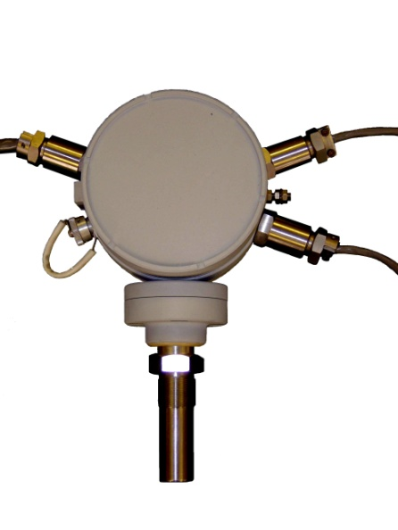
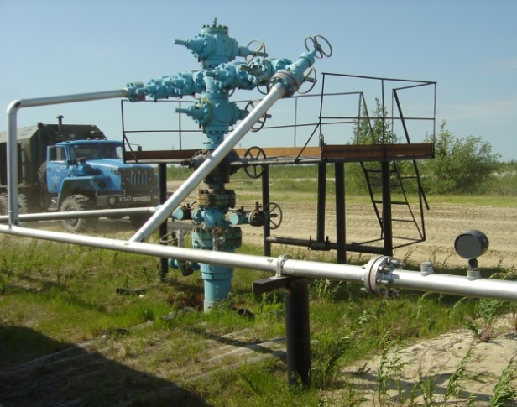
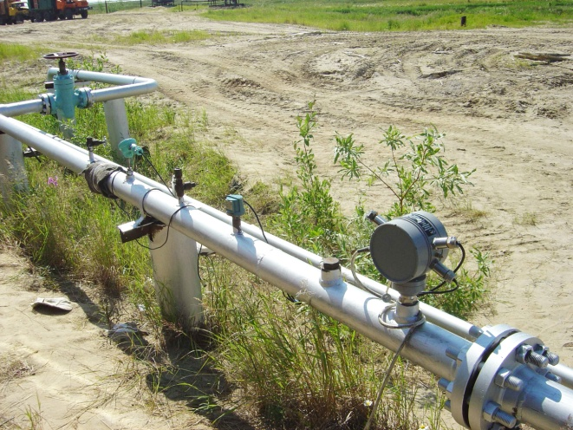
СИСТЕМЫ ТЕХНОЛОГИЧЕСКОГО КОНТРОЛЯ «ПОТОК»
Измеряемые и контролируемые
параметры :
Основные достоинства :
Эффективность работы в жестких эксплуатационных условиях в потоках продукции с примесями воды и песка.
Погрешности измерения дебита газа (на газовых скважинах), дебита газа и газового конденсата (на газоконденсатных скважинах) не превышают 5 ÷ 7 %.
Позволяют раздельно регистрировать и количественно оценивать содержание примесей воды и песка в многофазном потоке смеси.
Компактность многопараметрического датчика.
Работоспособность в суровых климатических условиях (-50°С ÷ +70°С) без применения теплоизолирующих кожухов и электрообогрева.
Дебит газа
Дебит газового конденсата
Вынос воды
Вынос песка
Температура
Давление
10

Slide 11
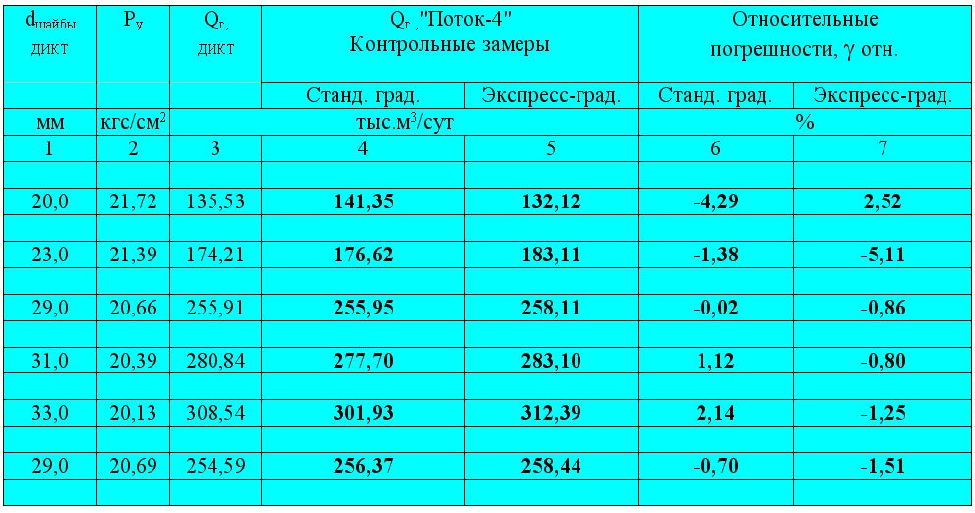
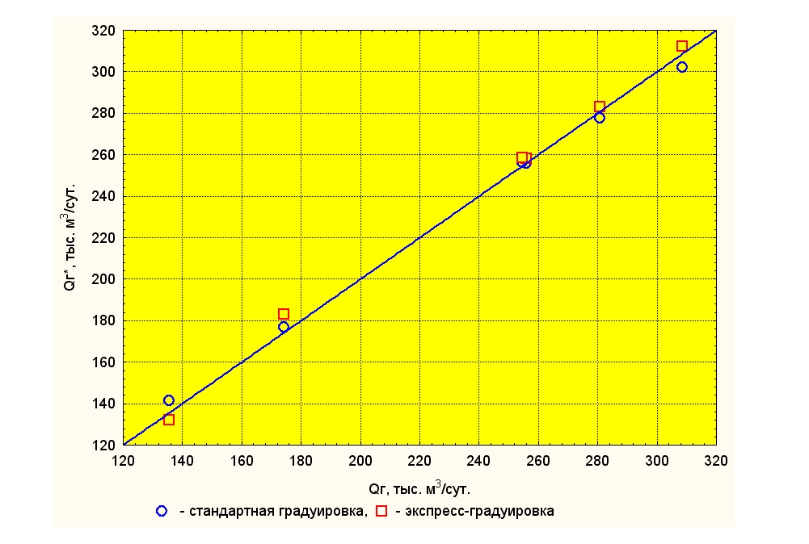
Результаты специальных исследований
газовой скважины № 324.
(экспресс-градуировка системы «Поток» )
Экспериментальные зависимости
расхода газа (Qг*), измеренного
системой "Поток-4» по стандартной
и экспресс-градуировке, от расхода
газа (Qг), измеренного по ДИКТ
11

Slide 12
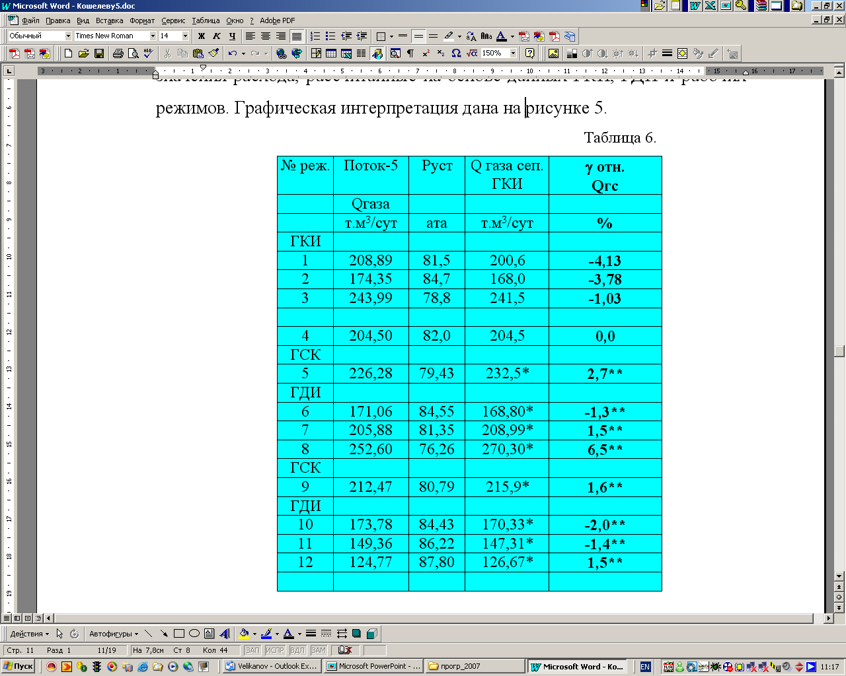
Результаты специальных исследований газоконденсатной скважины №1312 при контроле дебита газа сепарации. (экспресс-градуировка системы «Поток» )
Зависимости расхода газа сепарации от устьевого давления.
*- прогнозные значения, вычисленные по измеренному устьевому давлению и зависимости Q₁=f₁(Руст.),
где Q₁ - расход газа сепарации;
**- погрешности по сравнению с прогнозными значениями.
Иллюстрация сходимости результатов ГКИ, ГДИ и ГСК с показаниями
системы "Поток-5" при использовании экспресс-градуировки
12

Slide 13
Результаты специальных исследований газоконденсатной скважины №1312 при контроле дебита стабильного конденсата. (экспресс-градуировка системы «Поток» )
№ реж. | Поток-5 | Руст | Qст.к-та по ГКИ | γ отн. Qст.к-та
 | Qст.к-та
 | т/сут | ата | т/сут | %
ГКИ
1 | 18,71 | 81,5 | 17,75 | -5,37
2 | 16,10 | 84,7 | 15,88 | -1,37
3 | 20,55 | 78,8 | 21,06 | 2,40
4 | 18,03 | 82,0 | 18,03 | 0,0
ГСК
5 | 19,69 | 79,43 | 20,12* | -2,1**
ГДИ
6 | 15,59 | 84,55 | 15,48* | 0,7**
7 | 18,09 | 81,35 | 18,50* | -2,2**
8 | 20,79 | 76,26 | 22,46* | -7,4**
ГСК
9 | 18,73 | 80,79 | 18,99* | -1,4**
ГДИ
10 | 16,33 | 84,43 | 15,61* | 4,6**
11 | 13,98 | 86,22 | 13,75* | 1,7**
12 | 11,99 | 87,80 | 12,00* | -0,1**
Зависимости расхода стабильного конденсата от устьевого давления.
*- прогнозные значения, вычисленные по измеренному устьевому давлению и зависимости Q₂=f₂(Руст.), где Q₂ -расход стабильного конденсата;
**- погрешности по сравнению с прогнозными значениями.
Иллюстрация сходимости результатов ГКИ, ГДИ и ГСК с показаниями системы "Поток-5" при использовании экспресс-градуировки.
13

Slide 14
Результаты специальных исследований газоконденсатной скважины №2302 при контроле выноса воды.
(экспресс-градуировка системы «Поток» )
№ режима | Дата | Давление в линии P, кгс/см² | Расход воды измеренный, т/сут | Расход воды, рассчитанный по модели т/сут | Приведенная погрешность γ⁰, %
1 | 19.07 | 50,95 | 0,88* | 0,8800* | 0*
2 | 20.07 | 55,35 | 0,30 | 0,2678 | 2,66
3 | 20.07 | 45,93 | 1,51 | 1,4997 | 0,85
4 | 21.07 | 51,20 | 1,04 | 0,9481 | 7,60
Примечание * - опорный режим градуировки
Зависимость измеренного на сепараторе расхода воды от рассчитанного по модели
14

Slide 15
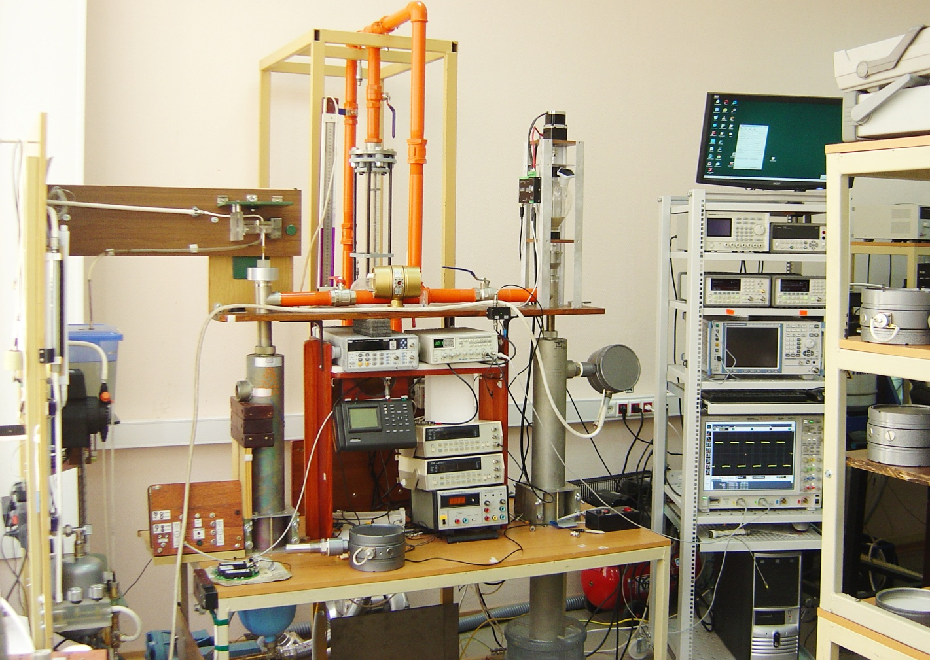
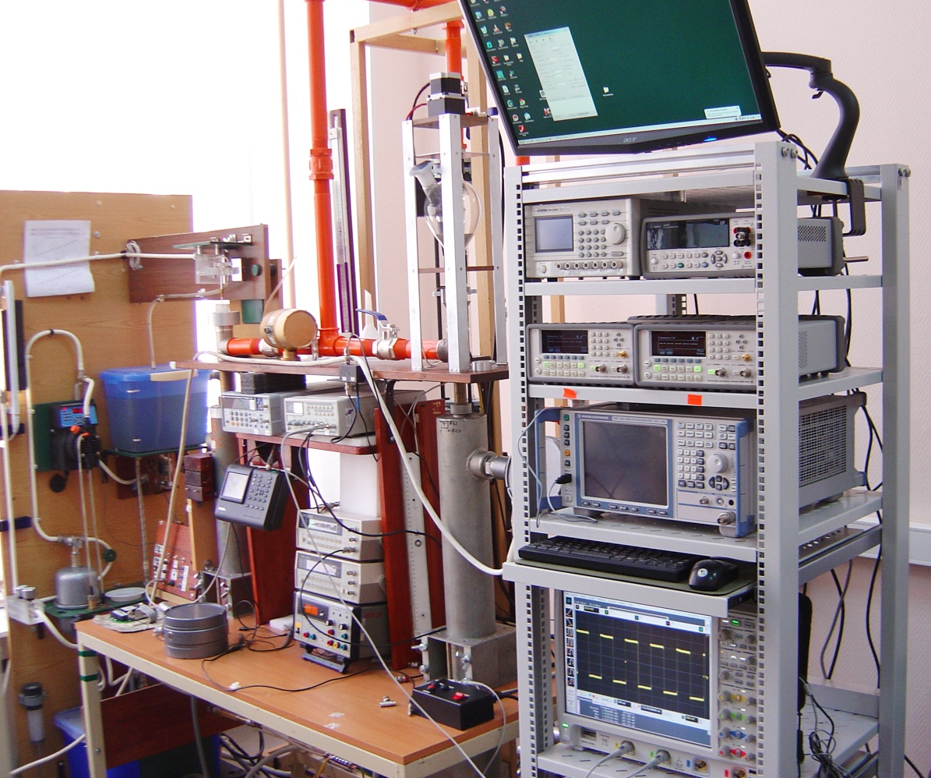
УСТАНОВКА, МОДЕЛИРУЮЩАЯ РЕЖИМ РАБОТЫ СКВАЖИНЫ С ПРИМЕСЯМИ ВОДЫ И ПЕСКА
15

Slide 16
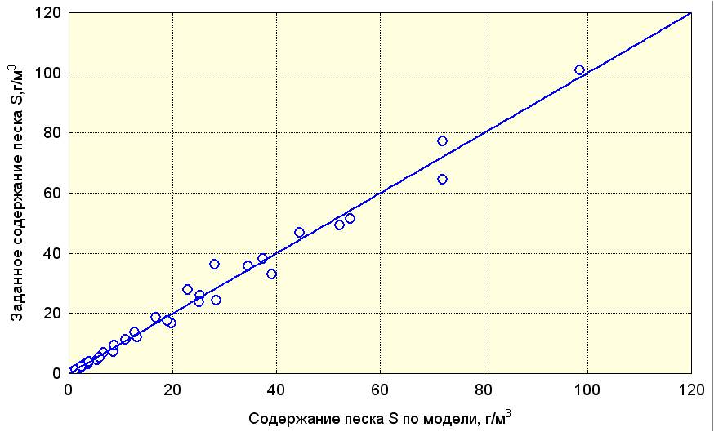
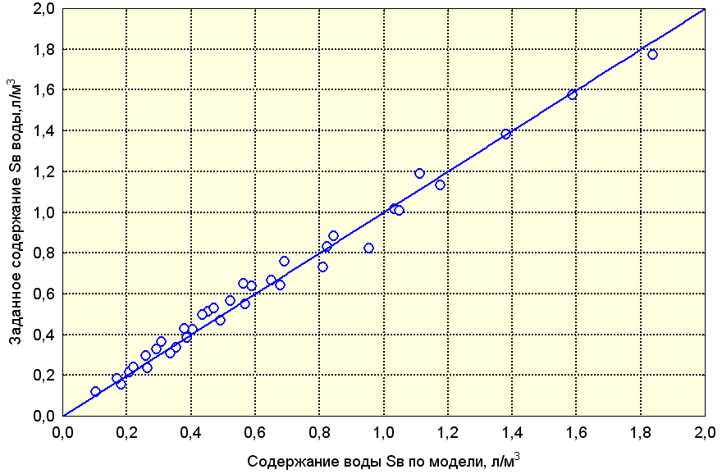
Лабораторные исследования каналов регистрации примесей
Информационная модель удельного содержания примесей песка
Информационная модель расхода примесей воды
γ_{пр}= 2,54%.
γ_{пр}= 4,5%.
Q_{г}=8; Q_{г}=13; Q_{г}=18; Q_{г}=23
Q_{г}=8; Q_{г}=13; Q_{г}=18; Q_{г}=23
16

Slide 17
ОСОБЫЕ ТРЕБОВАНИЯ К СРЕДСТВАМ КОНТРОЛЯ СКВАЖИН ПРИ ВНЕДРЕНИИ МАЛОЛЮДНЫХ ТЕХНОЛОГИЙ
Возможность работы в составе кустовых систем автоматизации и управления:
  наличие стандартных цифровых интерфейсов;
  работа по стандартным цифровым протоколам обмена информацией.
Потенциальная возможность работы в автономном режиме с обеспечением дистанционного контроля:
  низкое энергопотребление;
  совместимость со стандартными сертифицированными приемо-передающими устройствами.
17

Slide 18
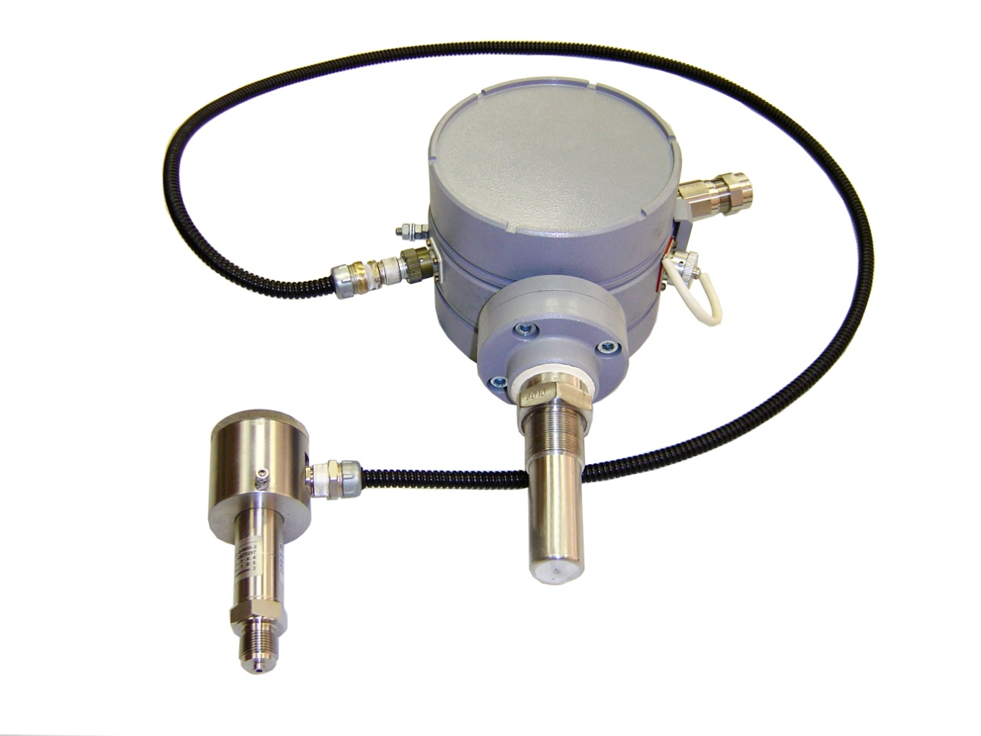
Скважинный измерительный модуль (СИМ) (многопараметрический датчик системы Поток-6)
СИМ – основной элемент системы «Поток-6» в комплекте с цифровым датчиком давления представляет собой многопараметрический интеллектуальный датчик, позволяющий определять:
1. расход газа;
2. расход жидкости;
3. давление продукции;
4. температуру продукции;
5. интенсивность выноса примесей воды;
6. интенсивность выноса абразивного песка.
«Полевая шина» Modbus RTU, EIA/TIA RS-485
Электронный блок СИМ
Инженерный разъем
Преобразователь пульсаций давления, преобразователь
ударного воздействия примесей
Датчик давления
с цифровым выходом (RS-485, Modbus)
Первичный измерительный преобразователь температуры
18

Slide 19
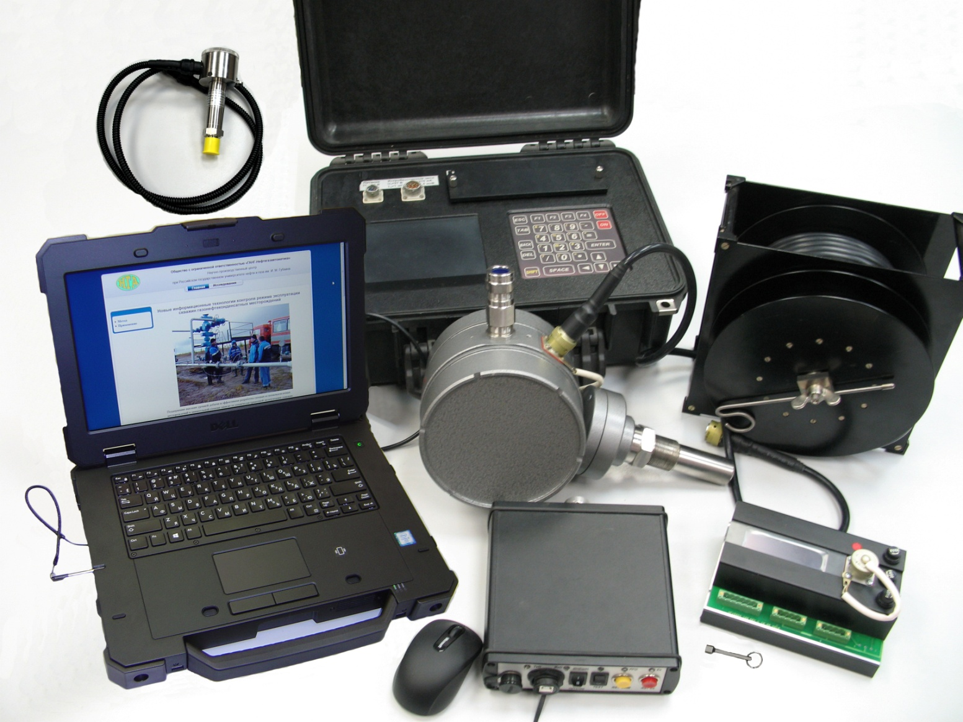
Устройства системы «ПОТОК-6»
3
2
8
1
4
5
7
6
1 – скважинный измерительный модуль (СИМ), 2 -тест-коммуникатор, 3 - датчик давления,
4 – ПК, 5 – блок связи с ПК, 6 – коммуникационный контроллер с магнитным ключом 7,
8 – универсальный кабель связи на транспортной катушке
19

Slide 20
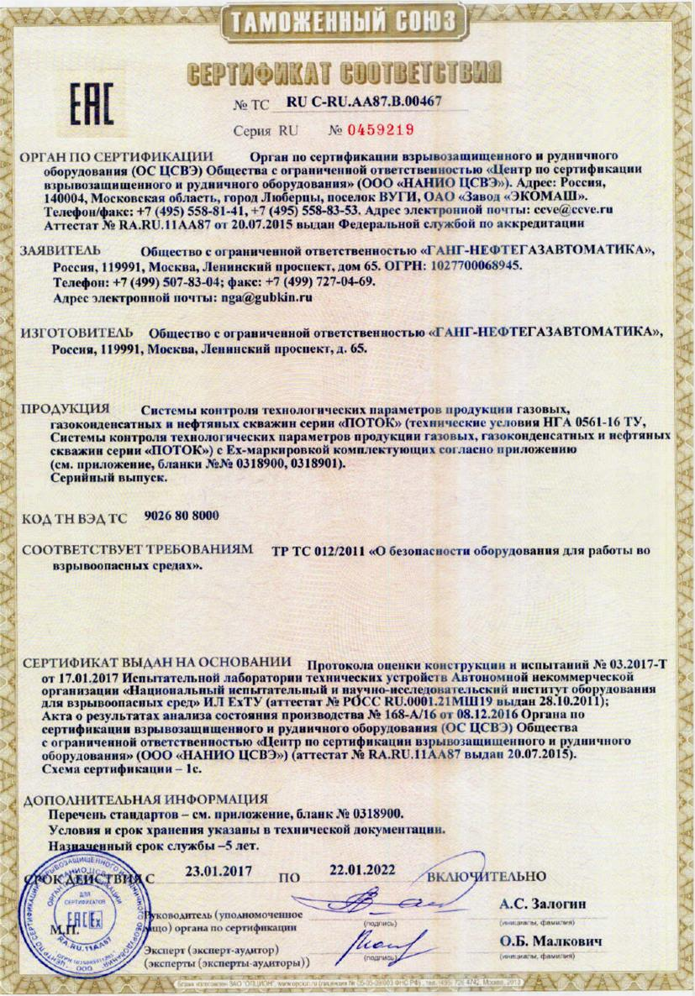
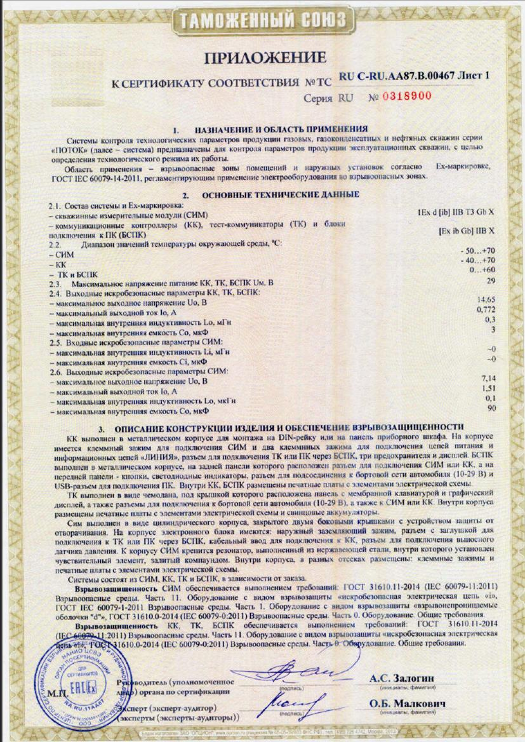
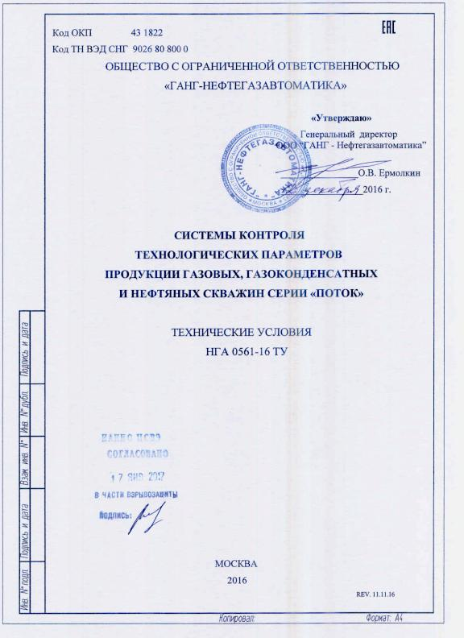
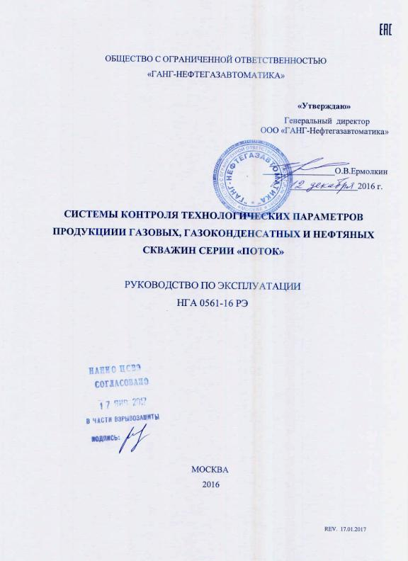
Сертификация и документация
Системы «Поток-6» сертифицированы для серийного выпуска по утвержденным техническим условиям в соответствии с требованиями Таможенного Союза для работы на взрывоопасных объектах. Системы соответствуют требованиям ТР ТС 012/2011 «О безопасности оборудования для работы во взрывоопасных средах», ГОСТ 31610.0-2014 (IEC 60079-0:2011), ГОСТ IEC 60079-1-2011, ГОСТ 31610.11-2014 (IEC 60079-11:2011), в.т.ч. в присутствии сероводородов.
Исполнение систем «Поток-6» отвечает эксплуатационным и климатическим условиям Крайнего Севера и Сибири. СИМ системы «Поток-6» предназначены для работы при температуре окружающей среды от минус 50 ^{о}С до +70 ^{о}С без применения дополнительного обогрева или теплоизоляционных контейнеров
20
Notes:
пасности

Slide 21
Благодарю
за внимание
21

Slide 22
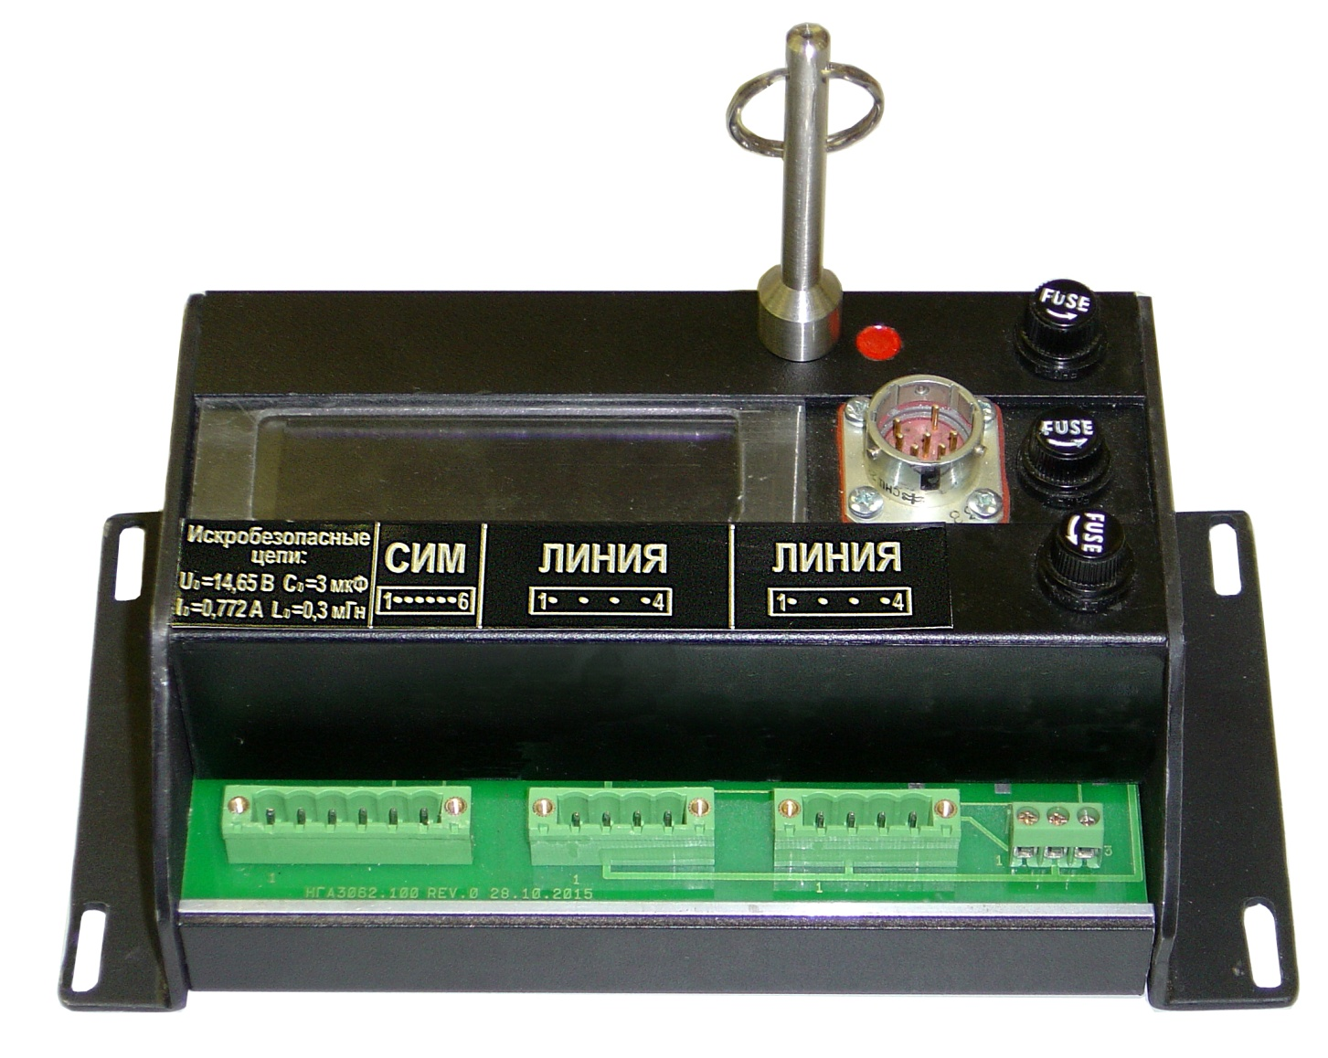
Коммуникационный контроллер (КК)
Магнитный ключ
Магнитная кнопка
Дисплей
Инженерный разъем
Разъемы подключения «полевой шины» и СИМ
Коммуникационный контроллер (КК) предназначен для обмена данными по «полевой шине», конфигурирования настроек интерфейса, сетевого адреса устройства, а также отображения на встроенном дисплее основных параметров СИМ системы «Поток-6».
В КК встроен модуль преобразования питания СИМ.
22

Slide 23
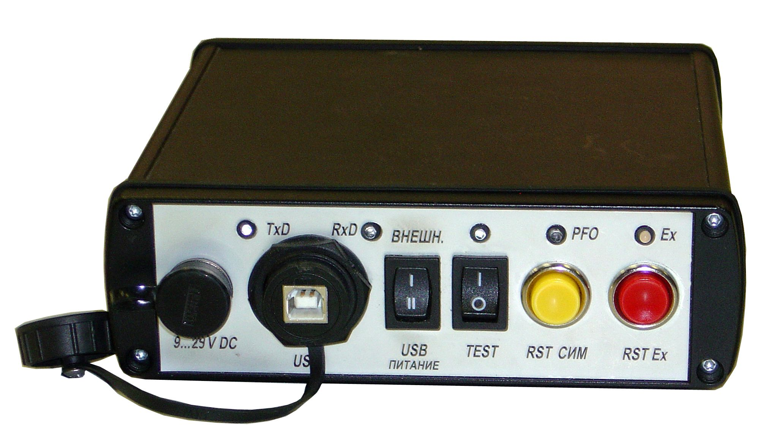
Блок связи с ПК (БСПК)
БСПК осуществляет функции преобразования интерфейса ПК (USB) в RS-485 для связи ПК и СИМ, обеспечения СИМ дополнительным питанием при подключении к ПК (если необходимо), обмен служебными сигналами с СИМ для перезапуска ПО СИМ и сигнализации, а также имеет переключатель работы в режим тестирования СИМ, предназначенный для использования вне промысловых условий.
Подключение с использованием БСПК может осуществляться как непосредственно к инженерному разъему СИМ, так и к инженерному разъему коммуникационного контроллера (КК). Подключение производится с использованием специального универсального хладостойкого кабеля на транспортной катушке.
23

Slide 24
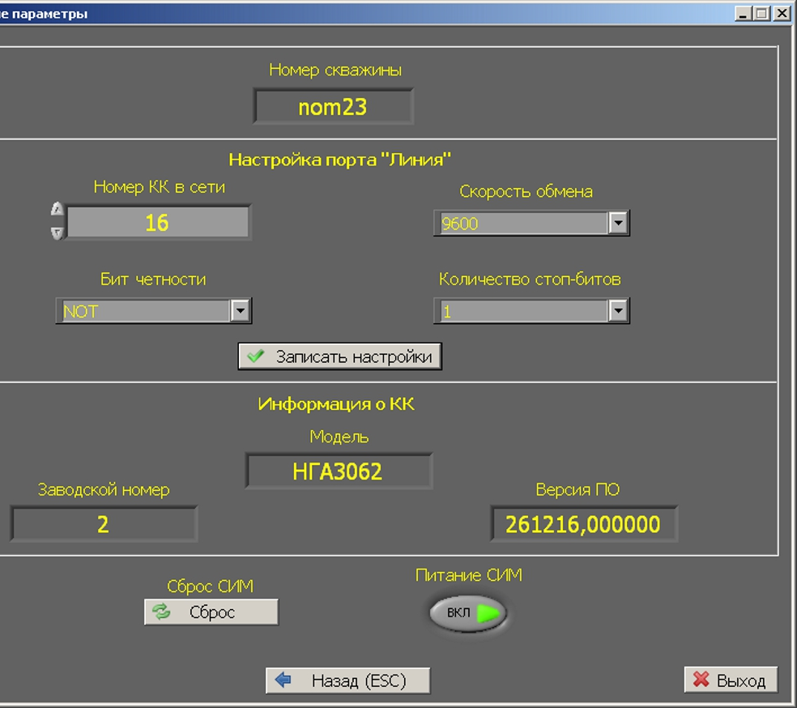
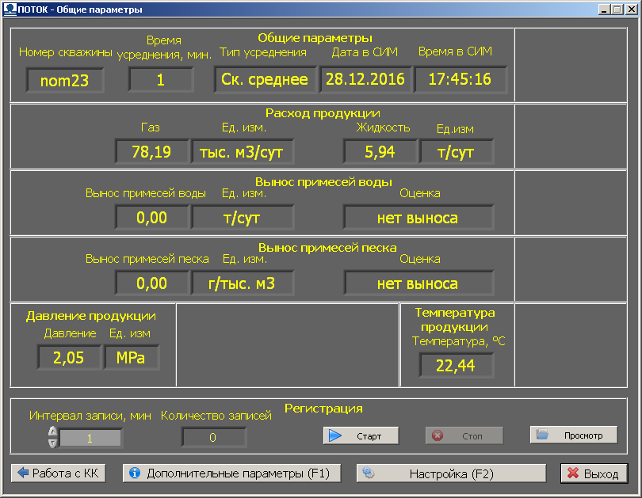
Программное обеспечение портативного
сервисного устройства
Специализированное портативное сервисное устройство (на базе промышленного переносного ПК или тест-коммуникатор) оснащается программным обеспечением для конфигурирования, градуировки, тестирования СИМ и КК и регистрации измерительных параметров.
Фрагменты операторского интерфейса ПО сервисного устройства
24

Slide 25
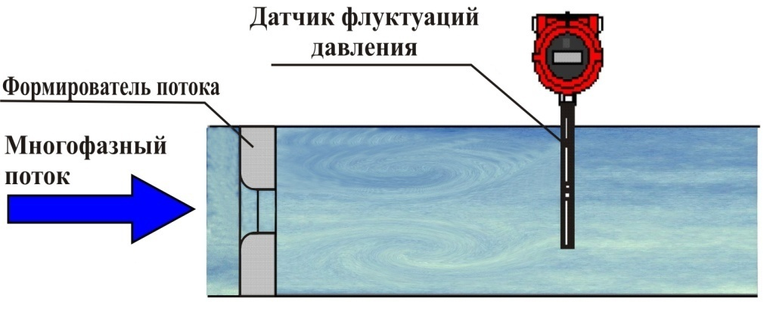
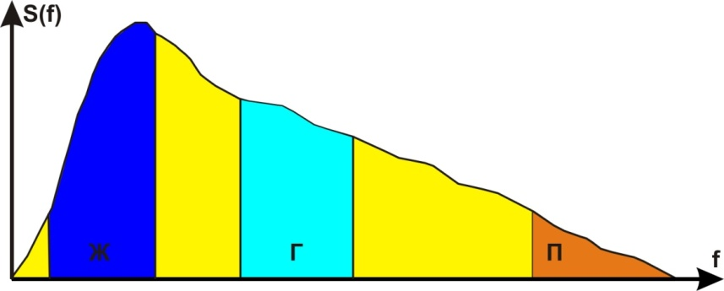
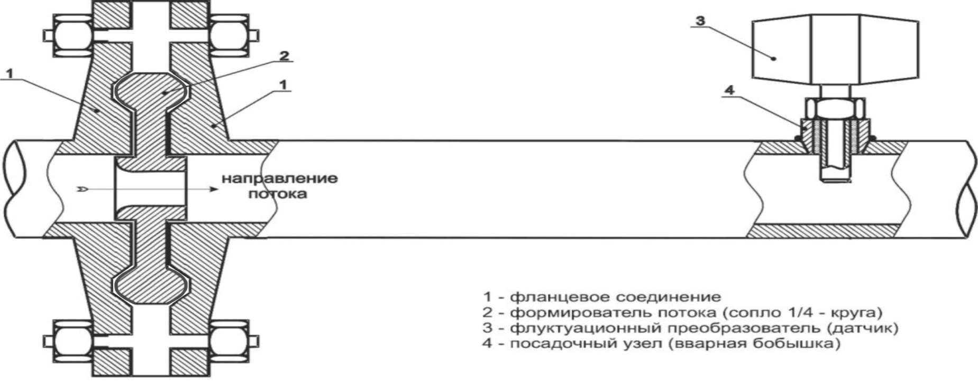
В основе измерений - спектрометрический метод
Техническая реализация измерительного преобразователя расхода
Измерительный преобразователь расхода
Характерный частотный спектр выходного сигнала датчика флуктуаций давления
S(f) – спектральная плотность
мощности сигнала.
f – частота сигнала.
Ж , Г, П - области, в которых мощность спектральных состав-ляющих, в основном, зависит, соответственно, от расхода жидкости и расхода газа, количества твердых примесей в смеси.
25

Slide 26
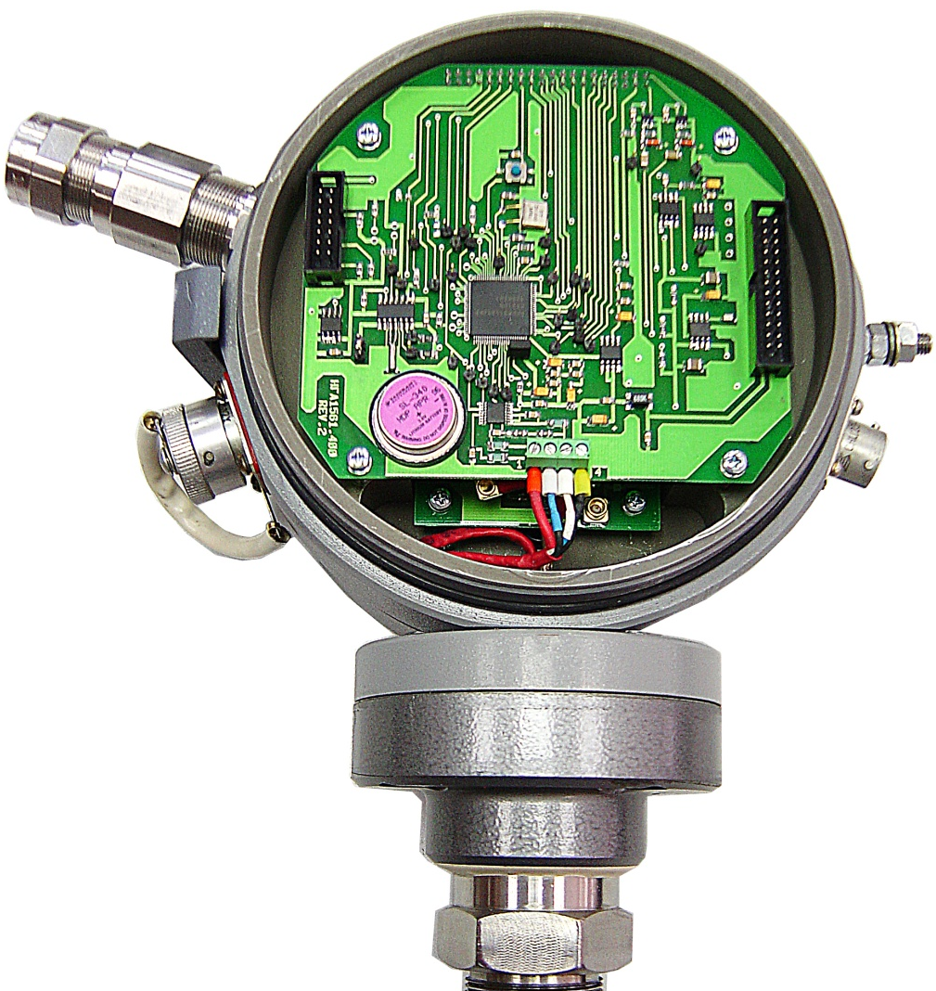
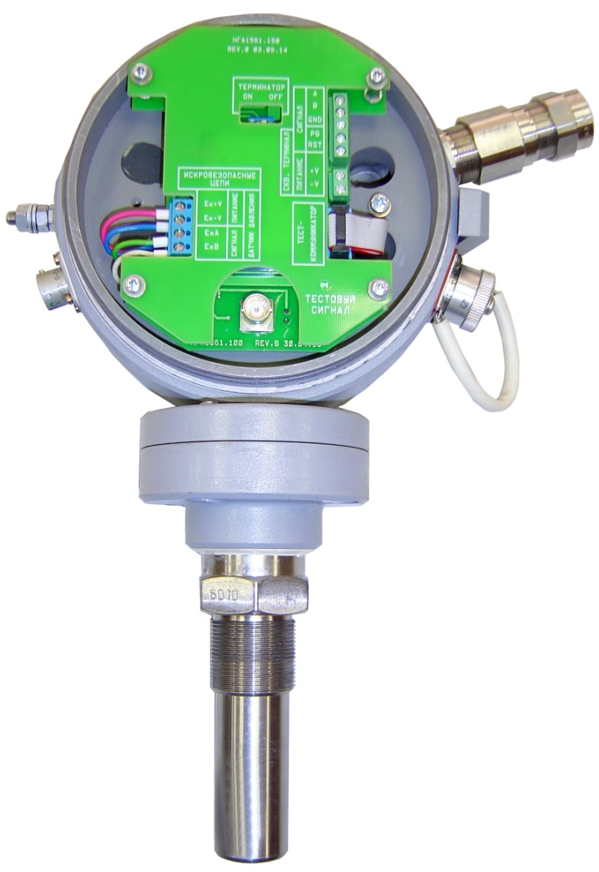
Скважинный измерительный модуль (СИМ)
      (многопараметрический датчик)
В электронном блоке СИМ реализованы математические модели цифровой фильтрации измерительной информации для вычисления спектра мощности флуктуационного сигнала и модели обработки других измерительных сигналов, необходимых для определения контролируемых параметров. Весь комплекс задач, включая задачи коммуникации, функционирует под управлением ОСРВ в реальном масштабе времени.
В разработке использована современная элементная база, схемотехнические, конструктивные и программные решения, обеспечивающие компактность и низкое энергопотребление системы.
26

Slide 27
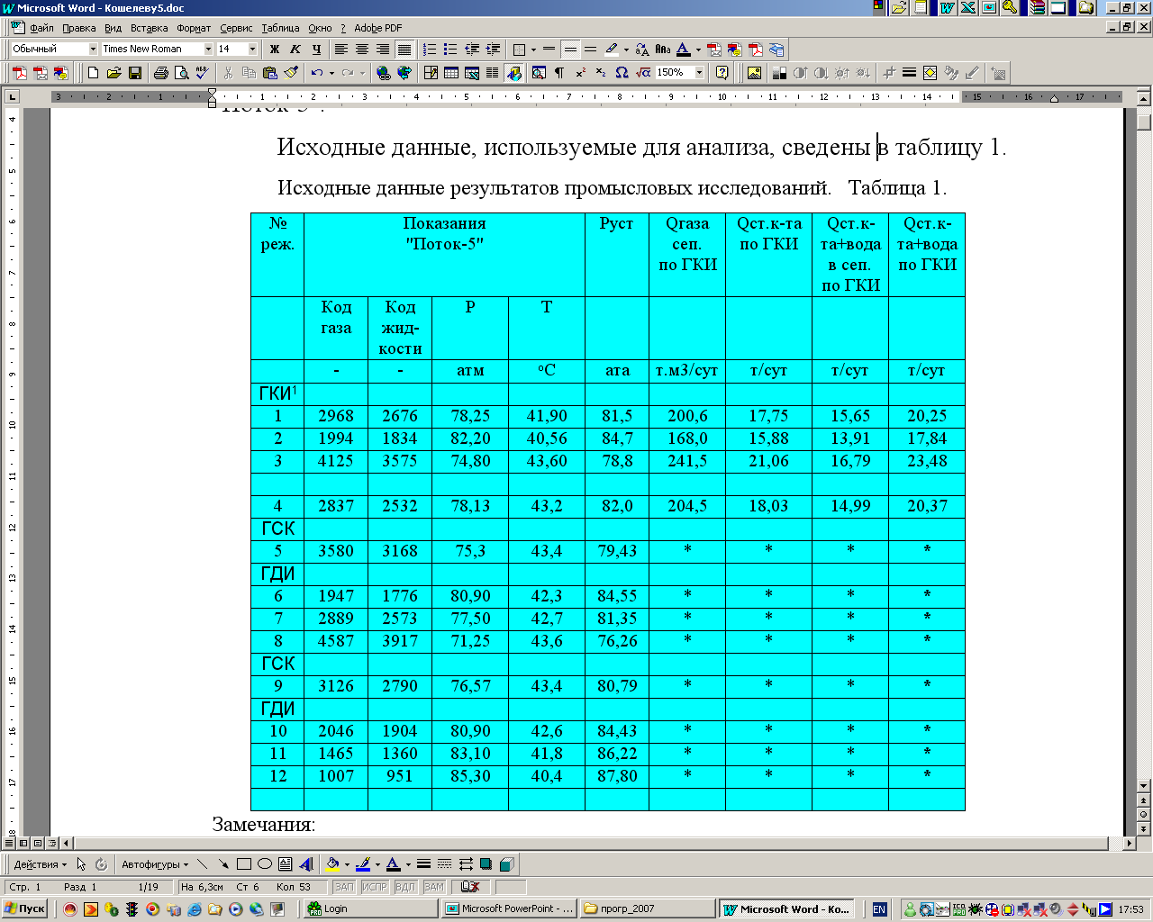
Исходные данные результатов промысловых исследований газоконденсатной скважины №1312
Замечания:
1 - Принятые обозначения:
ГКИ - режимы работы скважины при проведении газоконденсатных исследований с помощью сепаратора и ДИКТ;
ГДИ - режимы работы скважины при проведении газодинамических исследований с помощью ДИКТ;
ГСК - режимы работы скважины в газосборный коллектор.
* - При обработке данных выявились некоторые несоответствия при сравнении результатов ГКИ и ГДИ, объясняемые сотрудниками ИТЦ ООО “Уренгойгазпром" следующим образом. Скважина исследовалась в широком диапазоне изменения устьевых давлений. Время отработки на режимах 1-2 часа, поэтому полной стабилизации динамического фазового равновесия в призабойной зоне не происходило. Кроме того, скважина эксплуатирует залежи БУ-10, 11, 12/1, которые имеют различные газоконденсатные характеристики. Профиль притока пластового газа, положение столба газированной жидкости нижебашмака НКТ меняется в зависимости от режима эксплуатации. Отклонения ГКИ и ГДИ по дебиту пластового газа наблюдаются на 4-х режимах ГДИ.
27

Slide 28
Результаты специальных исследований газовых скважин при контроле выноса примесей воды и песка
28

Slide 29
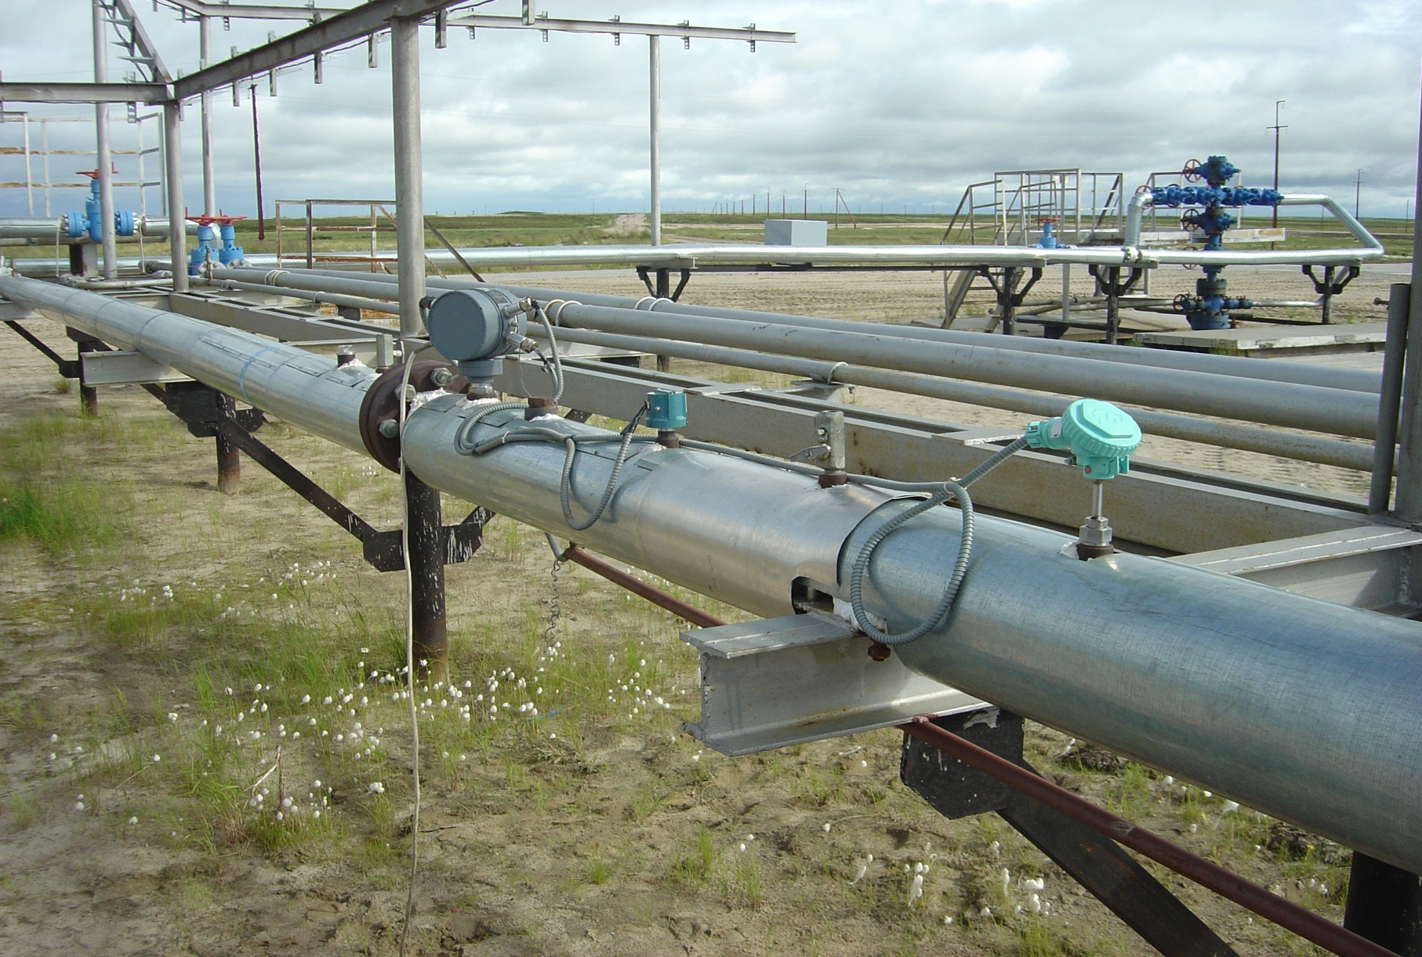

Система ПОТОК-5 на Ен-Яхе
29

Slide 30
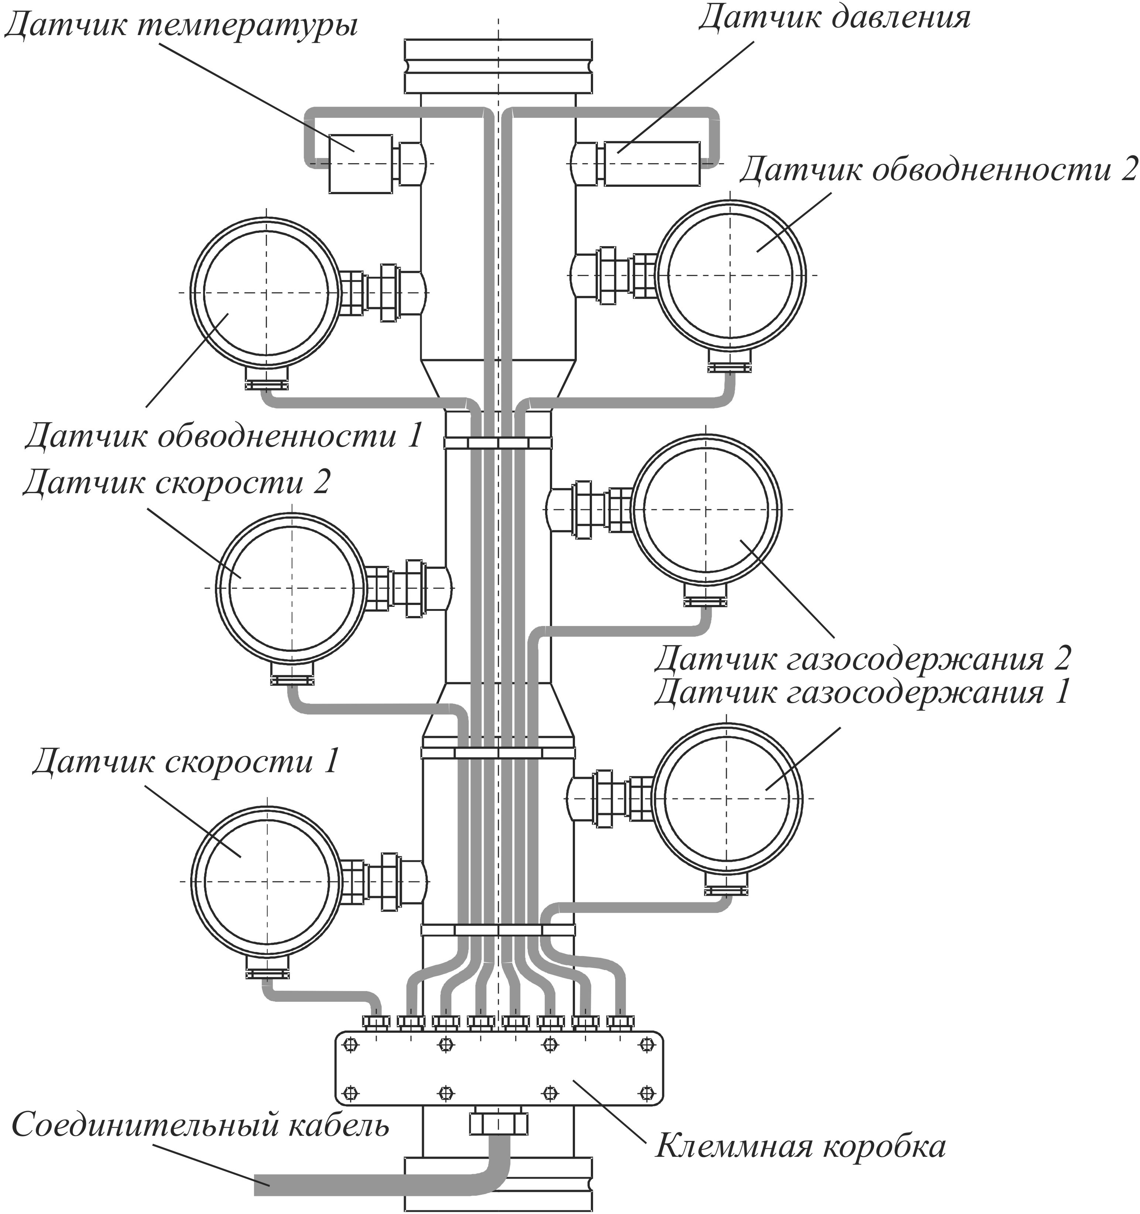
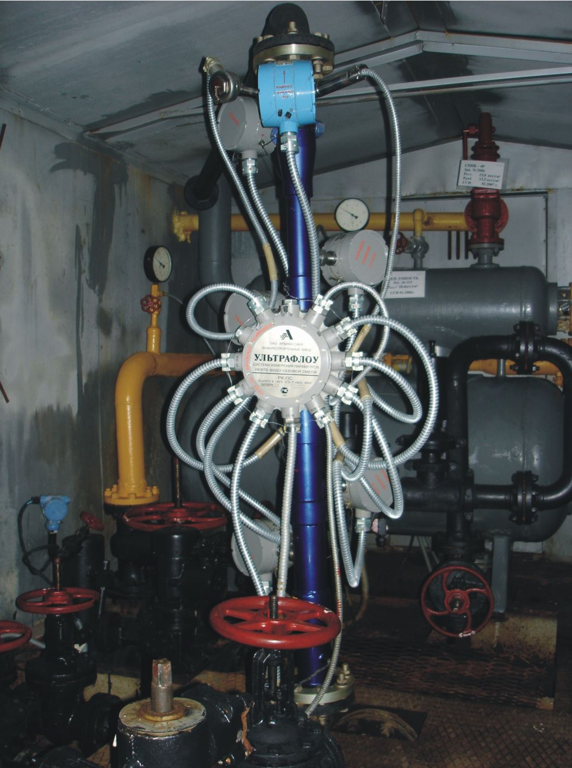
Система измерения многофазных потоков «Ультрафлоу»
Конструктивная схема гидроканала системы
“Ультрафлоу”с преобразователями
Измерительная система “Ультрафлоу”
в технологическом помещении АГЗУ “Спутник”
30

